Slide 1
PREDIKCIJA DOBITNIKA FILMSKE NAGRADE OSKAR UPOTREBOM MAŠINSKOG UČENJA

Slide 2
Motivacija
Oskar nagrada predstavlja vrhunac priznanja za izuzetna dostignuća u kinematografiji
Potencijalni doprinosi koji bi mogli proizaći iz preciznog predviđanja pobednika
Unapređenje strategije produkcije, marketinga i distribucije
Unapređenje zadovoljstva publike i stvaralaca
Značajno smanjenje rizika i troškova produkcije

Slide 3
Pregled stanja u oblasti
Za prve predikcije dobitnika Oskara koristili su se statistički modeli
Iain Pardoe, 2005 god., koristi Multinomial Logit Model sa 69% tačnosti
Iain Pardoe i i Dean K. Simonton, 2008 god., pred MNL modela kooriste Mixed Logit Model, gde je MNL dao tačnost 69%, a ML 67%
Jedan od prvih radova koji koriste pristup mašinskog učenja je iz 2012 god., Stephen Barber, Kasey Le, Sean O’Donnell, Metodologije: SVM, Logistic Regression, Random Forest, Gaussian Naive Bayes, Multinomial Naive Bayes. Najbolji model za nagradu najbolja glumica pokazao se SVM, za nagradu najbolji glumac Multinomial Naive Bayes, a za nagrade najbolji film i najbolji režiser Logistička regresija.

Slide 4
Nahid Quader, Md. Osman Gani, Dipankar Chaki, 2017 god., vrše predikciju uspešnosti filma. Koriste: Logistic Regression, Support Vector Machine, Random Forest, Gaussian Naive Bayes, AdaBoost, Stochastic Gradient Descent, Multilayer Perceptron Neural Network. Logistic Regression i Gaussian Naive Bayes su efikasni za male skupove , dok se SVM pokazo boljim nad kompleksnijim podacima.
Paul Ables, 2018 god., vrši predikciju dobitknika Oskra za najbolji film. Koristi Logističku regresiju sa 90% tačnosti.
Thaís Luiza Donega e Souza, & Marislei Nishijima, Ricardo Pires, 2023 god., vrše predikciju ekonomske uspešnosti filma. Koriste: Random Forest, SVM i Multilayer Perceptron Neural Network. Random Forest se pokazao najboljim modelom, a neuronska mreža najgorim.

Slide 5
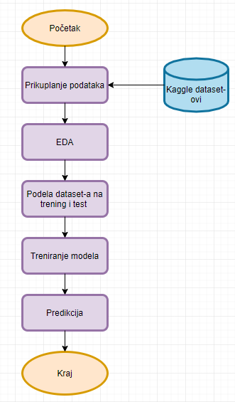
Metodologija
Struktura sustema

Slide 6
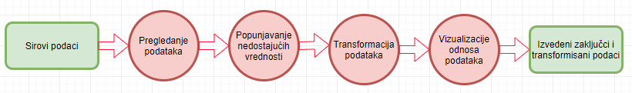
Eksplorativna analiza podataka
Transformacije:
korenovanje i logarirmovanje nad numeričkim podacima
One-hot Encoding i TF-IDF nad tekstualnim podacima

Slide 7
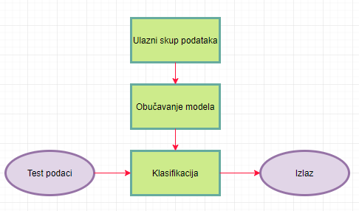
Modeli za klasifikaciju
Korišćeni modeli:
Logistička regresija
SVM
Random Forest
Random Forest uz Bagging
XGBoost
Neuronska mreža

Slide 8
Eksperimenti
Skupovi podataka:
Skup podataka nominovanih filmova:
342 filma u periodu od 1961. do 2021. godine
Podaci: godina izlaska filma, trajanje filma, naziv, žanr, ukupan broja nominacija za Oskara, RottenTomatoes ocena kritičara i publike, IMDB ocena,nominacije i osvajanja BAFTA, SAGA, DGA, PGA, Zlatni Globus, Critics Choice nagrada...
Skup podataka nominovanih glumaca:
1185 glumaca u periodu od 1961. do 2021. godine
Podaci: ime i prezime glumca, naziv filma, godina rođenja glumca, godine glumca, žanr filma, kategorija, pol, nominacija i osvajanje BAFTA, SAGA, Zlatni Globus, Critics Choice nagrada...

Slide 9
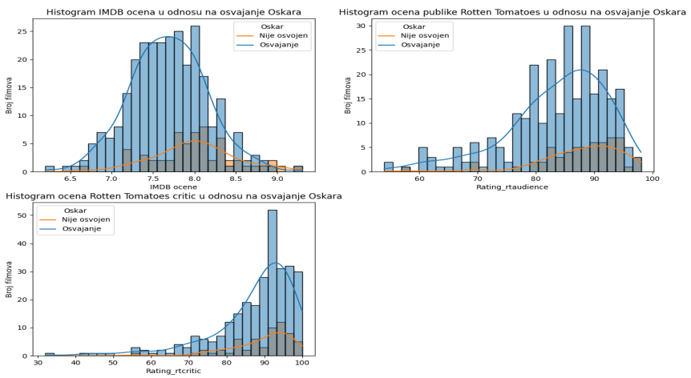
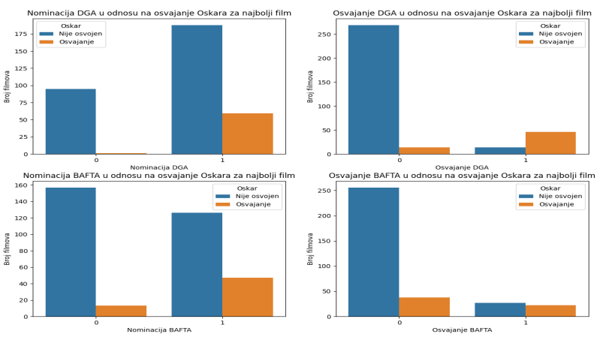
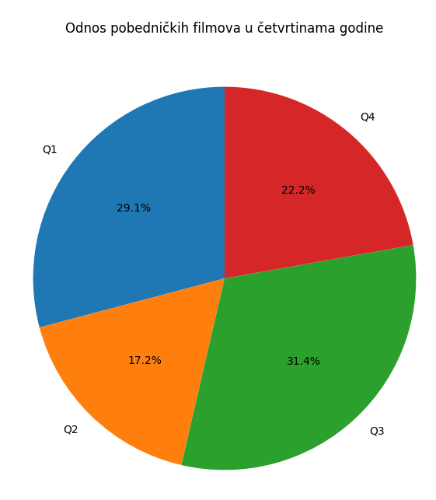
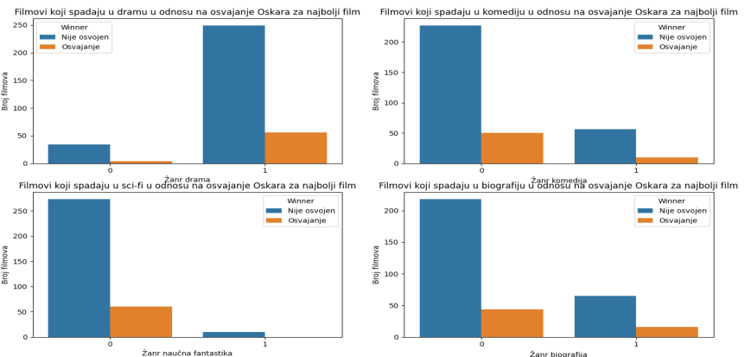
EDA za skup podataka nominovanih filmova

Slide 10
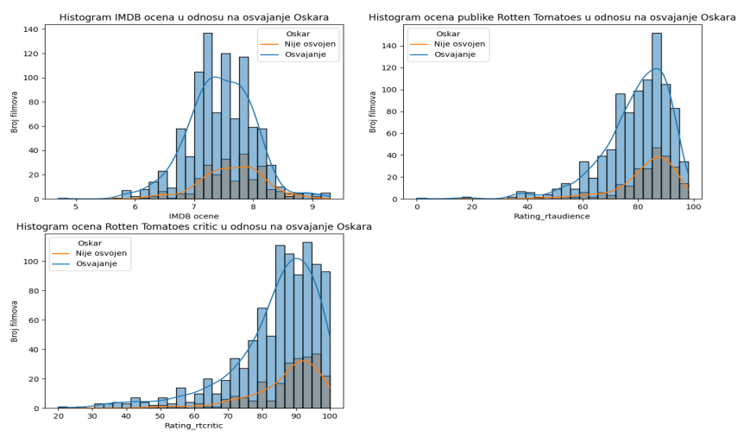
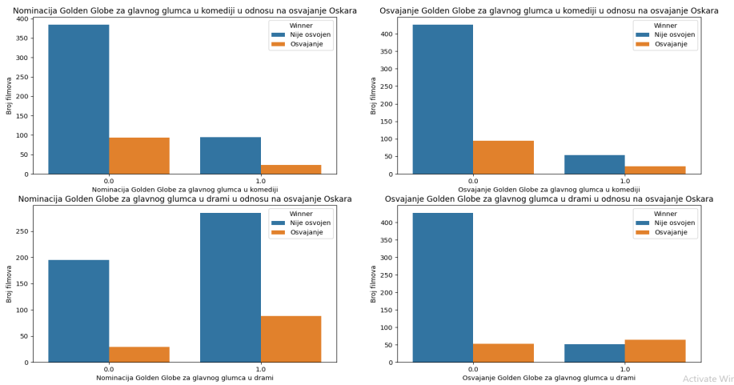
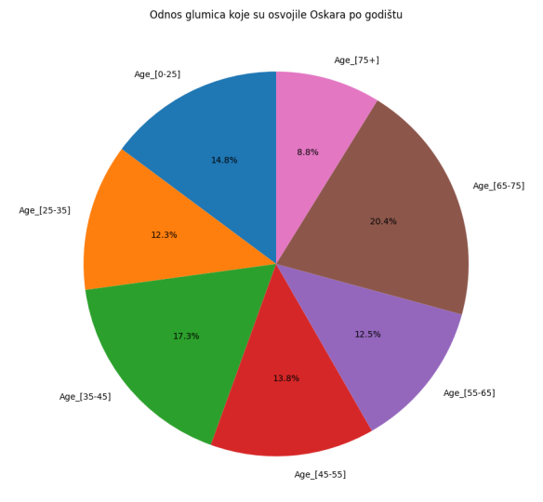
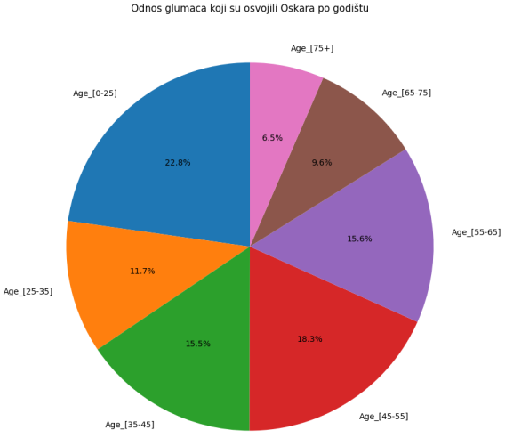
EDA za skup podataka nominovanih glumaca

Slide 11
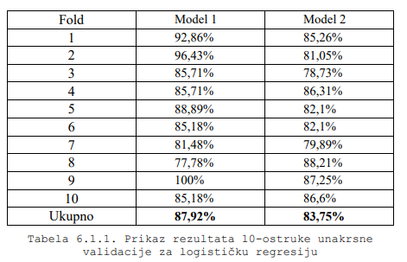
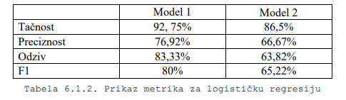
Logistička regresija
10-ostruka unakrsna validacija
Preciznost, tačnost, odziv, F1 mera

Slide 12
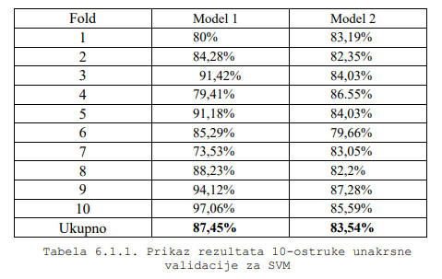
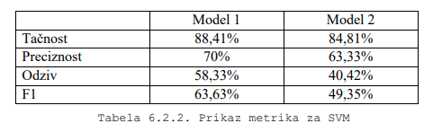
Support Vector Machine (SVM)
10-ostruka unakrsna validacija
Preciznost, tačnost, odziv, F1 mera

Slide 13
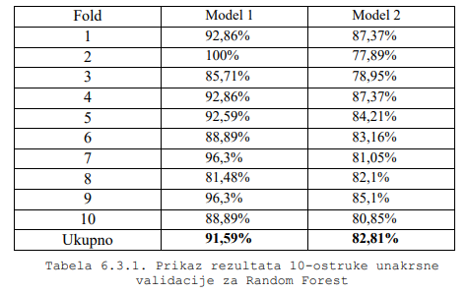
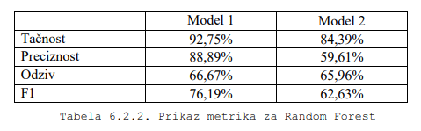
Random Forest
10-ostruka unakrsna validacija
Preciznost, tačnost, odziv, F1 mera

Slide 14
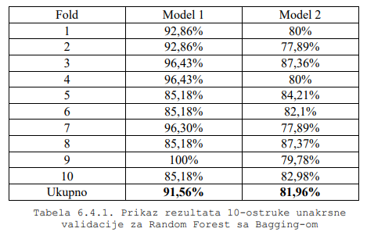
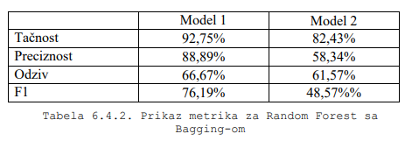
Random Forest sa Bagging-om
10-ostruka unakrsna validacija
Preciznost, tačnost, odziv, F1 mera

Slide 15
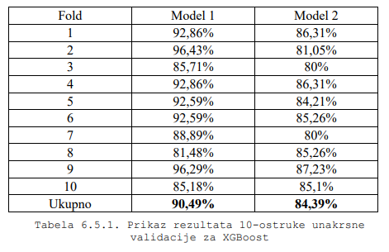
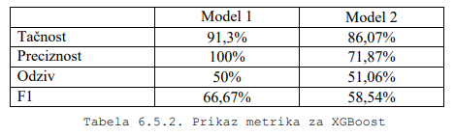
XGBoost
10-ostruka unakrsna validacija
Preciznost, tačnost, odziv, F1 mera

Slide 16
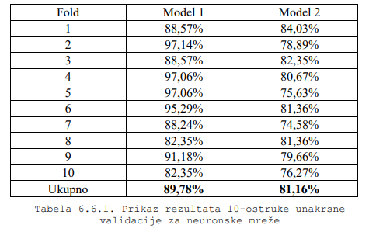
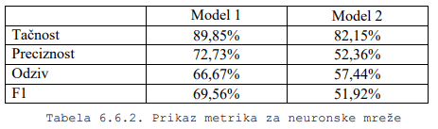
Neuronska mreža
10-ostruka unakrsna validacija
Preciznost, tačnost, odziv, F1 mera

Slide 17
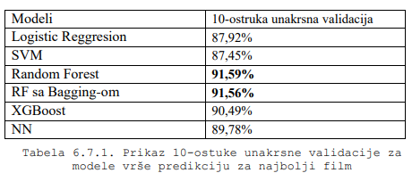
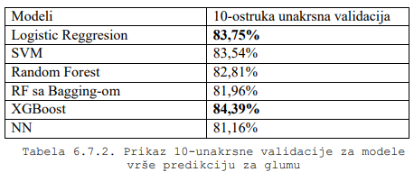
Rezultati svih modela
Modeli koji vrše predikciju za najbolji film
Modeli koji vrše predikciju za glumu

Slide 18
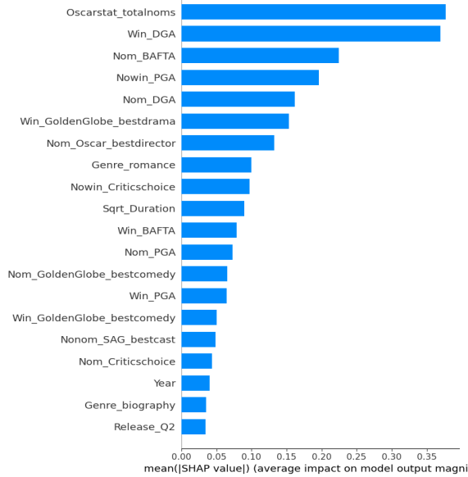
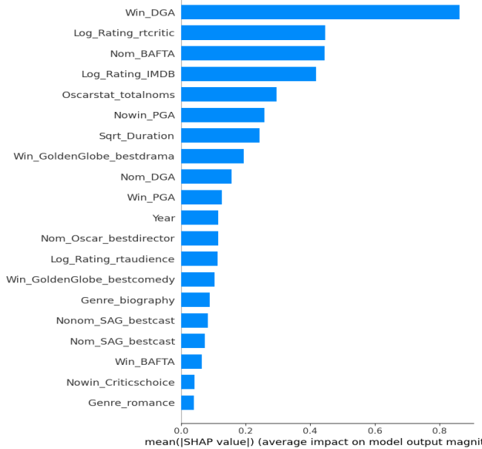
Diskusija
Najbolje performanse za predikciju za najbolji film imaju Random Forest i Random Forest sa Bagging-om, takođe i Logistička regresija, a najgore SVM model.
Filmovi koji su osvojili Oskara često imaju i nominaciju za najboljeg režisera.
Najviše nominovanih filmova za nagradu Oskar i onih koji su osvojili tu nagradu pripadaju žanru drama.
Najviše ima poklapanja sa PGA i DGA nagradama.
Najviše pobedničkih filmova je izašlo u prvoj i trećoj četvrtini godine.

Slide 19
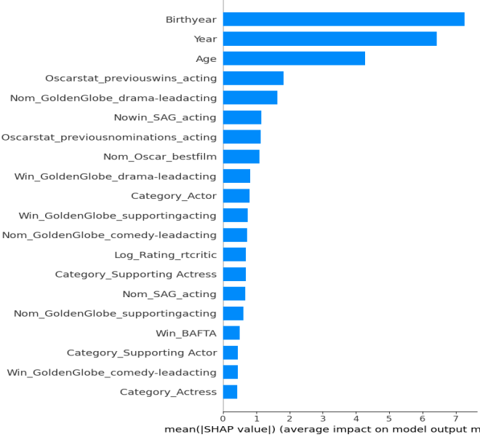
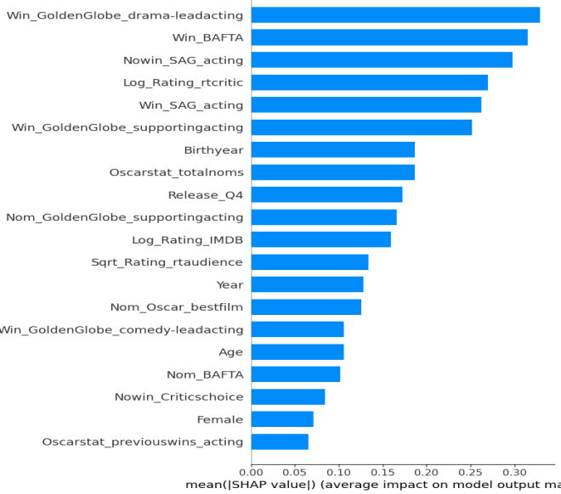
Najbolje performanse za predikciju za glumu imaju XGBoost i Logistička regresija, takođe i SVM, a najgore neuronska mreža.
Veću šansu imaju glumci da osvoje Oskara ako je film u kojem su glumili nominovan za Oskara.
Veću verovatnoću da osvoje Oskara imaju glumci ako su osvojili Zlatni globus za dramu, a ne za komediju.
Najviše glumaca koji su osvojili Oskara glumili su u filmovima koji su izašli u drugoj i poslednjoj četvrtini godine.
Prethodne nominacije ili osvajanja Oskara za glumu nisu pokazale značajan uticaj na mogućnost ponovnog osvajanja ove nagrade.

Slide 20
Poređenje sa radom Predicting the “Best Picture” Oscar Award Winner: (Paul Ables, 2018)
Korišćena Logistička Regresija
Predikcija pobednika Oskara: 92,75%, 90%(Ables)
Neki slični podaci kao što su: žanr, datum izlaska, trajanje filma, ukupan broj nominacija za Oskara
Većina filmova koji osvoje Oskara za najbolji film pripadaju žanru drama
Značajno povečava šanse za osvajanje Oskara nominacija za najboljeg režisera
Poređenje sa radom Revisiting predictions of movie economic success: random Forest applied to profits(Thaís Luiza Donega e Souza, & Marislei Nishijima, Ricardo Pires, 2023)
Korišćeni algoritmi: Random Forest, SVM, Multilayer Perceptron Neural Network
Neki slični podaci kao što su: žanr, trajaje filma, datum izlaska filma
Najbolje se pokazao Random Forest algoritam, a najgore neuronska mreža
Razlike:
Teme radova
Skup podataka obuhvata filmove od 1980. do 2019 godine. god, dok ovde skup podataka obuhvata podatke od 1961. do 2021. godine
Podaci vezani sa ekonomske aspekrte filma poput budžeta i profita

Slide 21
Zaključak
Prisustvo nominacija i osvajanja drugih prestižnih filmskih nagrada značajno povećava šanse za osvajanjem Oskara
Dominacija filmova koji pripadaju žanru drama
Korišćeni algoritmi: Logistička Regresija, SVM, Random Forest, Random Forest sa Baggingom, XGBoost, Neuronska mreža
Za evaluaciju 10-ostruka unakrsna validacija
Najbolje rezultate u predikciji za najbolji film daju Random Forest, a najlošije daje SVM.
Najbolje rezultate u predikciji za glumu daju XGBoost, a najlošije Neuronska mreža.
Moguća unaprđenja:
Proširenje skupova podataka
Unapređenje hiper-parametara koriščćenjem: Gradient optimizacija, Bayesian optimizacija, Random Search ili neki od evolucionih algoritama
Novi model: Naive Bayes, AdaBoost, Adaptive Tree Boosting, Gradient Tree Boosting.

Slide 22
HVALA NA PAŽNJI!
Jelena Milijević
E2 91/2023
jelenamilijevic98@gmail.com

